Slide 1


LỊCH SỬ LỚP 5
Trường Tiểu học Gia Thụy

Slide 2

Những yêu cầu cần lưu ý của tiết học:
1. Chuẩn bị đầy đủ đồ dùng học tập, vở ghi bài.
2. Nhấn nút “Tạm dừng” khi phải trả lời câu hỏi .
3. Nhấn nút “Tiếp tục” khi đã tìm được câu trả lời .
4. Học tập nghiêm túc, làm đầy đủ bài tập theo yêu cầu.

Slide 3
Câu 1: Em hãy nêu đôi nét về tình hình nước ta sau Hiệp định Giơ-ne-vơ năm 1954.
- Miền Bắc được giải phóng, tiến hành xây dựng chủ nghĩa xã hội.
- Mĩ-Diệm âm mưu chia cắt lâu dài đất nước ta, tàn sát nhân dân miền Nam, nhân dân ta phải cầm súng đứng lên chống Mĩ-Diệm.
Đáp án

Slide 4
Câu 2 : Hiệp định Giơ-ne-vơ thể hiện ước mong gì
của nhân dân ta?
a) Độc lập tự do và thống nhất đất nước
b) Chấm dứt chiến tranh tại Việt Nam
c) Mọi người đoàn kết chống lại Pháp
d) Câu b, c đúng

Slide 5
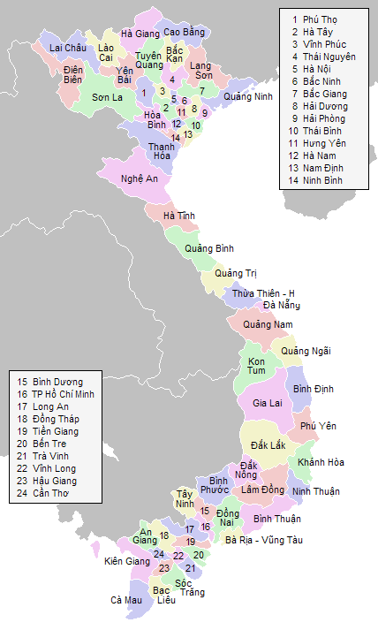

Slide 6


LỊCH SỬ
BẾN TRE ĐỒNG KHỞI
Theo em hiểu đồng khởi có nghĩa là gì?
Đồng khởi: Đồng loạt nổi dậy khởi nghĩa
chống quân thù.

Slide 7
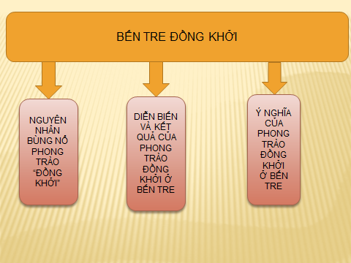

Slide 8
1. Nguyên nhân bùng nổ phong trào “Đồng khởi” Bến Tre:
- Dưới sự tàn sát đẫm máu của Mĩ –Diệm đối với đồng bào miền Nam
- Phong trào “Đồng khởi ” ở Bến Tre nổ ra trong hoàn cảnh nào?

Slide 9
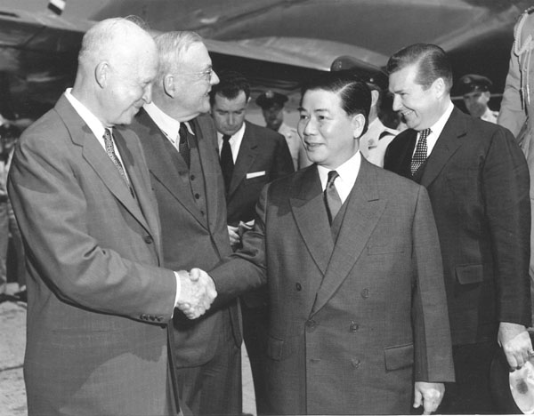
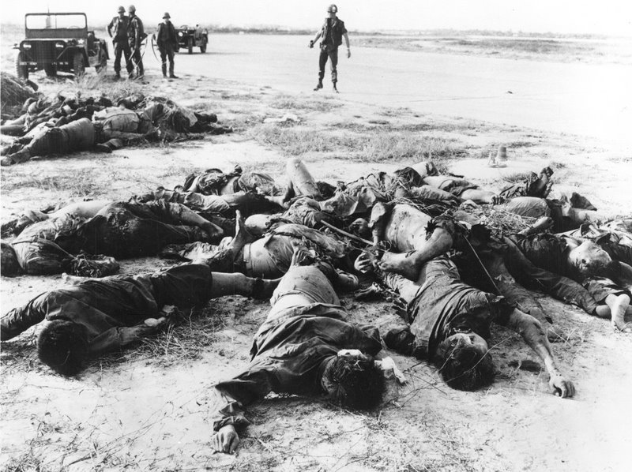
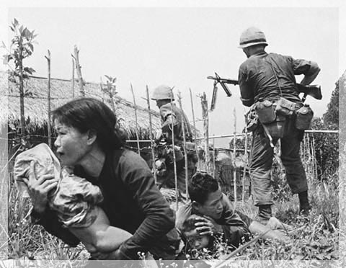
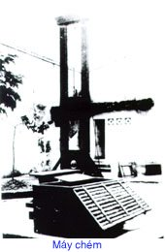
1
1
2
Những cuộc thảm sát của
Ngô Đình Diệm
Những cuộc thảm sát của
Ngô Đình Diệm
Những cuộc thảm sát của
Ngô Đình Diệm
Những cuộc thảm sát của
Ngô Đình Diệm
Những cuộc thảm sát của
Ngô Đình Diệm
Ngô Đình Diệm bắt tay
với đế quốc Mĩ
Những cuộc thảm sát của
Ngô Đình Diệm
Ngô Đình Diệm bắt tay
với đế quốc Mĩ
Ngô Đình Diệm bắt tay
với đế quốc Mĩ
Ngô Đình Diệm bắt tay
với đế quốc Mĩ
Ngô Đình Diệm bắt tay
với đế quốc Mĩ
Ngô Đình Diệm bắt tay
với đế quốc Mĩ
3
4
Chính quyền Mĩ – Diệm
đàn áp người dân vô tội
Chính quyền Mĩ – Diệm
đàn áp người dân vô tội
Chính quyền Mĩ – Diệm
đàn áp người dân vô tội
Chính quyền Mĩ – Diệm
đàn áp người dân vô tội
Chính quyền Mĩ – Diệm
đàn áp người dân vô tội
Máy chém
Chính quyền Mĩ – Diệm
đàn áp người dân vô tội
Máy chém
Máy chém
Máy chém
Máy chém
Máy chém

Slide 10
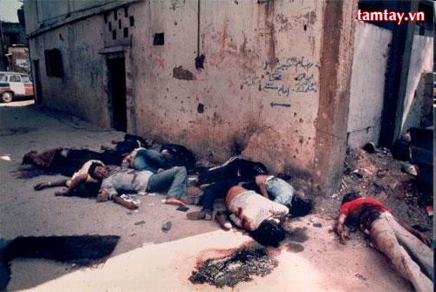
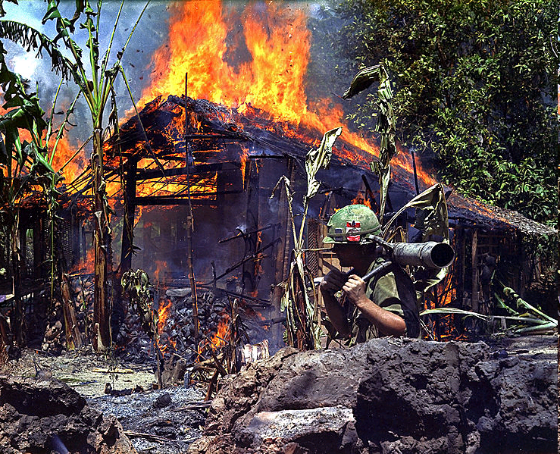

Slide 11
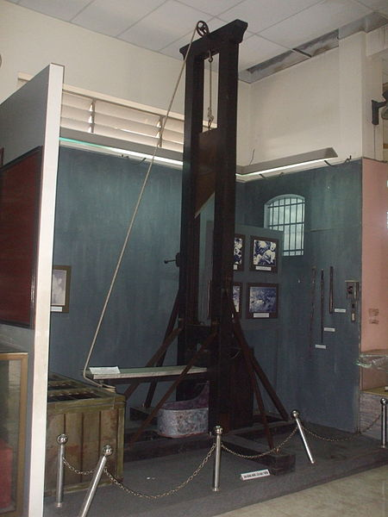
Máy chém dưới thời Ngô Đình Diệm. Hiện máy đang được trưng bày tại Bảo tàng TP. Cần Thơ, Việt Nam.

Slide 12
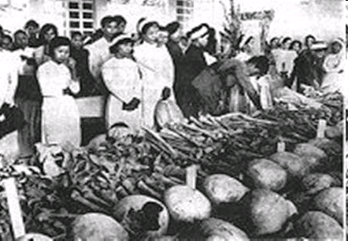
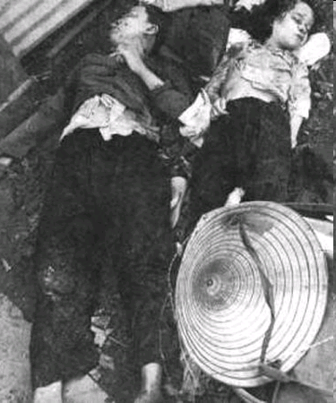
Mĩ- Diệm tàn sát dân lành

Slide 13
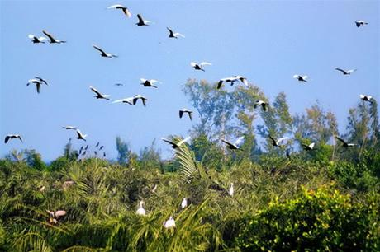
Máu đọng chưa khô, máu lại đầy
Hỡi miền Nam trăm đắng nghìn cay.
(Tố Hữu)

Slide 14
1. Nguyên nhân bùng nổ phong trào “Đồng khởi” Bến Tre
- Mĩ Diệm tàn sát dã man nhân dân miền Nam buộc nhân dân vùng lên phá tan ách kìm kẹp của Mĩ.
?Phong trào bùng nổ vào thời gian nào? Tiêu biểu nhất là ở đâu?
- Phong trào bùng nổ vào cuối năm 1959 đầu năm 1960. Tiêu biểu là ở Bến Tre.
Bến Tre

Slide 15
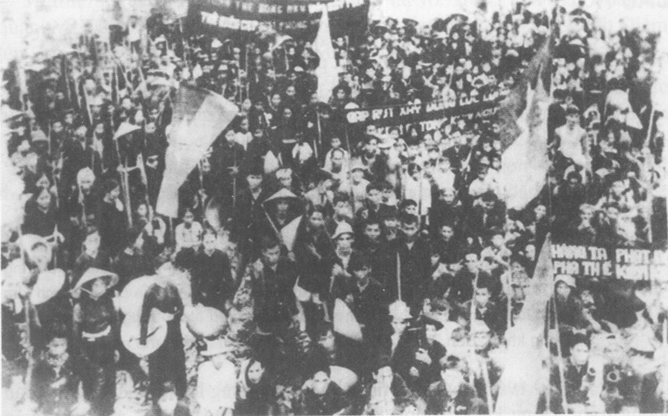
NHÂN DÂN MIỀN NAM NỔI DẬY PHÁ ÁCH KÌM KẸP

Slide 16
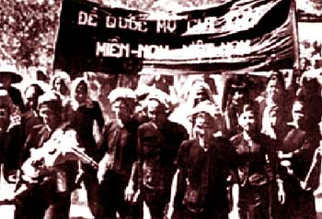

Slide 17


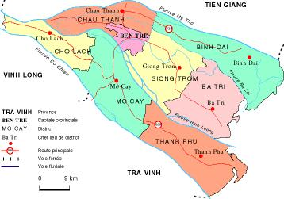


2. Diễn biến , kết quả phong trào “Đồng khởi” của nhân dân tỉnh Bến Tre.

Slide 18
2. Diễn biến , kết quả phong trào “Đồng khởi” của nhân dân tỉnh Bến Tre.
Câu 1: Thuật lại sự kiện ngày 17-01-1960 ở huyện Mỏ Cày, tỉnh Bến Tre?
Câu 2: Sự kiện này ảnh hưởng gì đến các huyện khác ở Bến Tre?
Câu 3:Kết quả của phong trào “Đồng khởi”?

Slide 19
- Thuật lại sự kiện ngày 17-01-1960 ở huyện Mỏ Cày, tỉnh Bến Tre?
- Ngày 17-1-1960, nhân dân huyện Mỏ Cày đứng lên khởi nghĩa
- Với vũ khí thô sơ, gậy gộc, giáo mác,…
- Tiếng trống, tiếng mõ, tiếng súng,…hòa cùng tiếng hò reo,… đã làm cho quân địch hoàn toàn khiếp đảm.
- Phá đồn giặc, tiêu diệt bọn ác ôn, đập tan bộ máy cai trị của Mĩ-Diệm ở các xã, ấp.

Slide 20
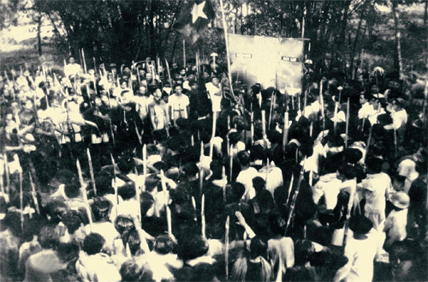
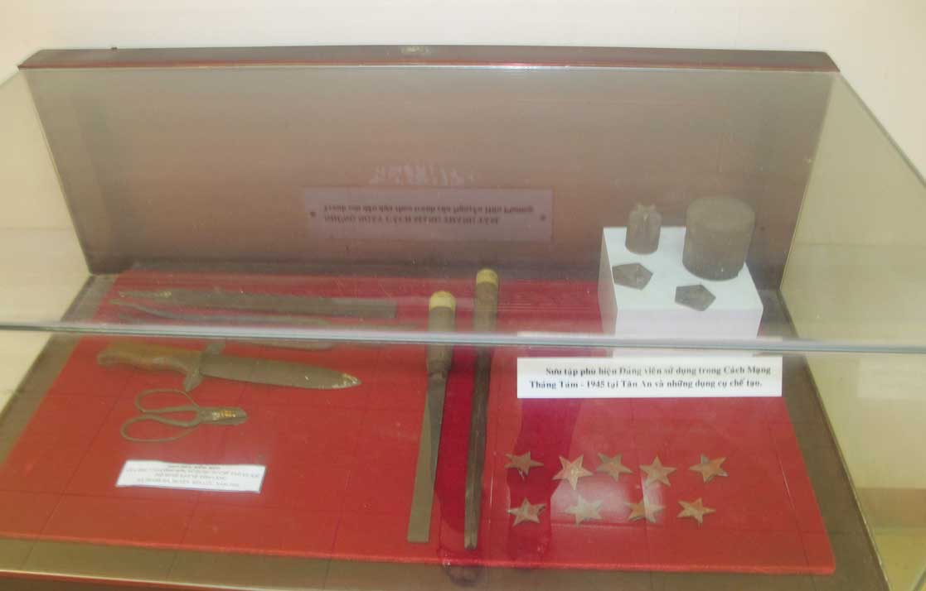
GẬY TẦM VÔNG

Slide 21
- Sự kiện này ảnh hưởng gì đến các huyện khác ở Bến Tre?
Phong trào lan nhanh ra các huyện khác. Chỉ trong vòng một tuần lễ, ở Bến Tre đã có 22 xã được giải phóng hoàn toàn, 29 xã khác đã tiêu diệt bọn ác ôn, vây đồn, giải phóng nhiều ấp.

Slide 22
Kết quả của phong trào “Đồng khởi” :
- Sau một tuần : 22 xã được giải phóng , 29 xã khác được tiêu diệt ác ôn , vây đồn , giải phóng nhiều ấp .
- Chính quyền địch bị tê liệt, tan rã .
- Chính quyền cách mạng được thành lập ở các thôn , xã .
- Nhân dân được chia ruộng , đất được làm chủ quê hương.

Slide 23
? Sau khi giành thắng lợi ở phong trào “Đồng khởi”, tinh thần nhân dân, chiến sĩ ta như thế nào?
- Nhân dân, chiến sĩ ta phấn khởi, vui mừng được sống những ngày thực sự làm chủ quê hương.

Slide 24
3. Ý nghĩa của phong trào “Đồng khởi”
Phong trào “ Đồng khởi” Bến Tre, có ảnh hưởng đến phong
trào đấu tranh của nhân dân miền Nam như thế nào ?
- Phong trào “ Đồng khởi” Bến Tre đã trở thành ngọn cờ tiên phong , đẩy mạnh cuộc đấu tranh của đồng bào miền Nam ở cả nông thôn và thành thị .
Cuộc đấu tranh cách mạng của đồng bào miền Nam đẩy Mĩ –
Diệm vào tình thế gì?
- Đẩy quân Mĩ và quân đội Sài Gòn vào thế bị động, lúng túng.

Slide 25
? Ý nghĩa của phong trào “Đồng khởi”?
- Là ngọn cờ tiên phong đẩy mạnh cuộc đấu tranh của nhân dân miền Nam.
- Kết hợp giữa đấu tranh chính trị và vũ trang để đẩy quân Mĩ và quân đội Sài Gòn vào thế bị động, lúng túng.

Slide 26
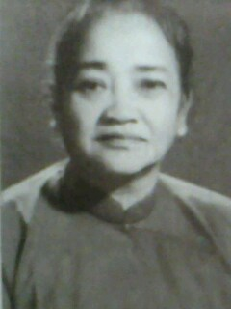
“Đội quân tóc dài”
là tên gọi phong trào đấu tranh của phụ nữ miền Nam trong thời kì chống Mĩ cứu nước.
Bà Nguyễn Thị Định : Anh hùng Lực lượng vũ trang nhân dân

Slide 27
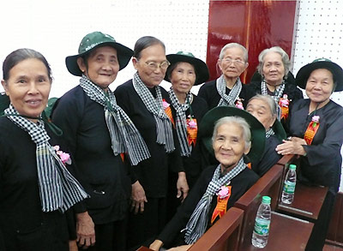
Những nữ chiến sĩ năm xưa trong Đội quân tóc dài của Đồng khởi Bến Tre.

Slide 28
Ghi nhớ:
Cuối năm 1959 – đầu năm 1960 phong trào “Đồng khởi” nổ ra và thắng lợi ở nhiều vùng nông thôn miền Nam. Bến Tre là nơi tiêu biểu của phong trào “Đồng Khởi”

Slide 29
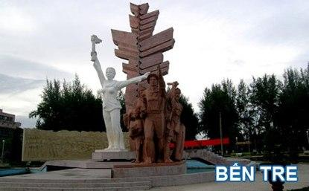


Slide 30

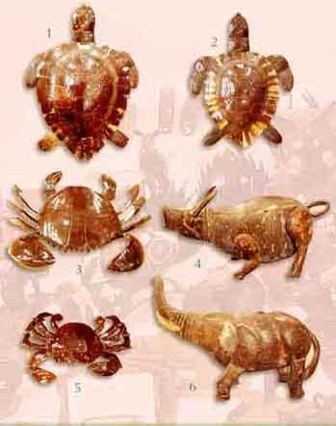
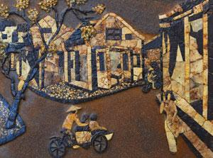

Slide 31
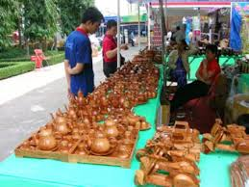
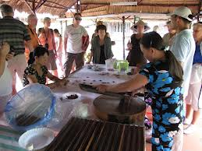

Slide 32

Giỏ xách được là từ gáo dừa.

Slide 33
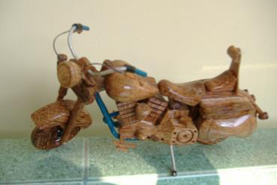
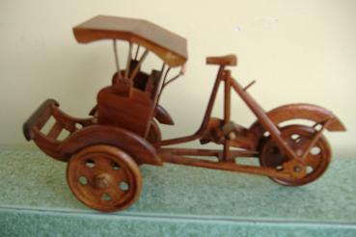
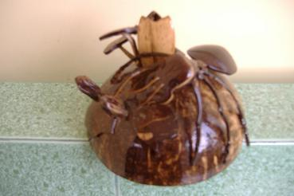
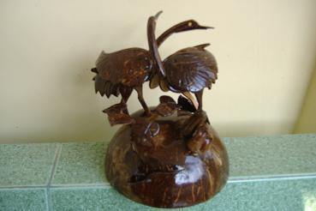
Các sản phẩm mỹ nghệ làm từ dừa.

Slide 34
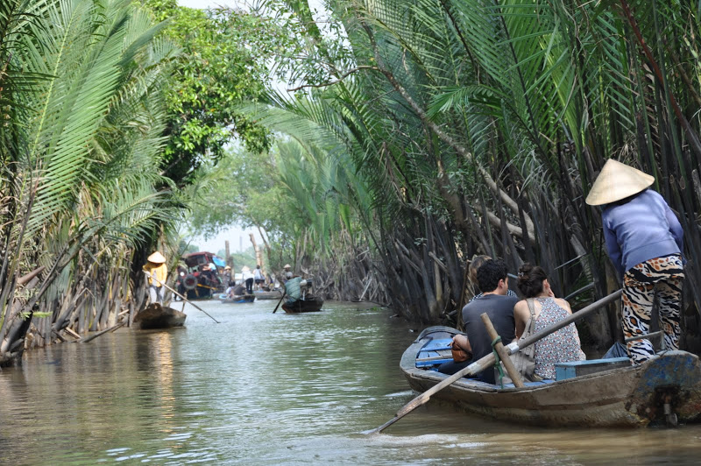
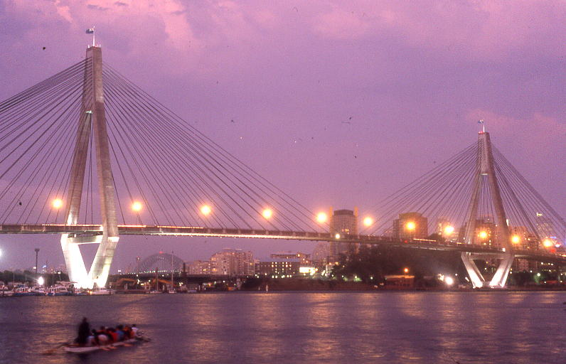
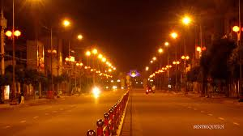

Slide 35
Cầu Rạch Miễu

Slide 36
Nội dung bài : Bến Tre “Đồng khởi”
1. Nguyên nhân bùng nổ phong trào “Đồng khởi” Bến Tre
- Mĩ Diệm tàn sát dã man nhân dân miền Nam buộc nhân dân vùng lên phá tan ách kìm kẹp của Mĩ.
2. Diễn biến , kết quả phong trào “Đồng khởi” của nhân dân tỉnh Bến Tre.
Diễn biến :
Ngày 17-1-1960,nhân dân huyện Mỏ Cày đứng lên khởi nghĩa diệt ác ôn, phá đồn giặc. Mở đầu phong trào “Đồng khởi” ở tỉnh Bến Tre.
Sau đó, phong trào lan nhanh ra các huyện khác
→ Khiến chính quyền Mĩ bị tê liệt.
Kết quả :
- Sau một tuần : 22 xã được giải phóng , 29 xã khác được tiêu diệt ác ôn , vây đồn , giải phóng nhiều ấp .
- Chính quyền địch bị tê liệt, tan rã .
- Chính quyền cách mạng được thành lập ở các thôn , xã
- Nhân dân được chia ruộng , đất được làm chủ quê hương
3. Ý nghĩa của phong trào “Đồng khởi”?
- Là ngọn cờ tiên phong đẩy mạnh cuộc đấu tranh của nhân dân miền Nam.
- Kết hợp giữa đấu tranh chính trị và vũ trang để đẩy quân Mĩ và quân đội Sài Gòn vào thế bị động, lúng túng.

Slide 37



BÀI HỌC ĐẾN ĐÂY KẾT THÚC
Chóc c¸c em häc sinh chăm ngoan, häc giái !

